Slide 1
Презентация проекта
<Пинг-понг>
Выполнил: Моргунов Артем

Slide 2
Суть игры ––
Это классический пинг-понг только в графическом варианте!

Slide 3
Целевая аудитория проекта ––
Проектом может использовать каждый человек! Так как игры любят все! Главное - чтобы человека было два, одному играть не получится:)

Slide 4

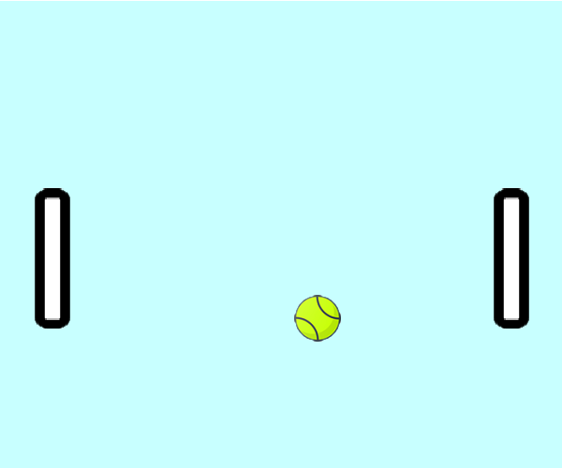
Демонстрация проекта
«Пинг-понг»

Slide 5
Объём рынка ––
Данное приложение будет стоить минимальных денег и будет охватывать рынок игр

